Slide 1
Généralités sur les systèmes informatiques

Slide 2
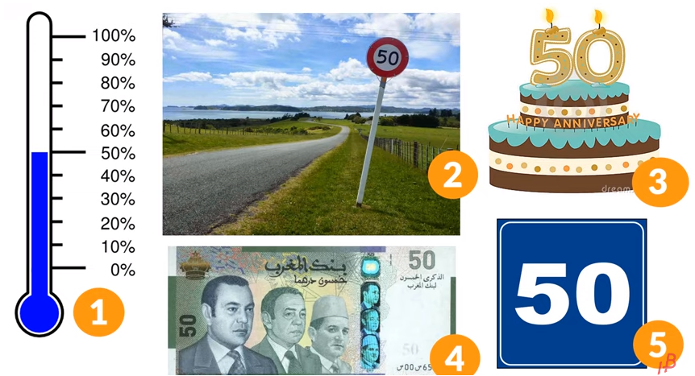
Activité N°1:Observez les figures ci-dessous, qu’est ce que vous remarquez?
Retrouvez la donnée qui se répète dans les différentes images?
Trouvez les images qui fournissent une donnée significative.

Slide 5
Conclusion à retenir
Une information se caractérise toujours par un sens.

Slide 6
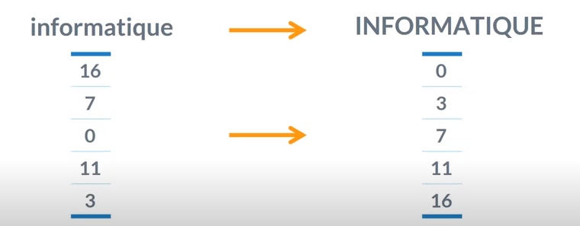
Quels changements ont subi les données de la figure ci-dessous.

Slide 7
Conclusion à retenir:

Slide 8
Citer des exemples dans le quels on peut faire le traitement de différentes manières.

Slide 9
Activité N°3: comparer le temps écoulé, l’effort fourni et les risques d’erreurs pour chaque figure ci-dessous.

Slide 10
Définir alors l’informatique et l’ordinateur

Slide 11
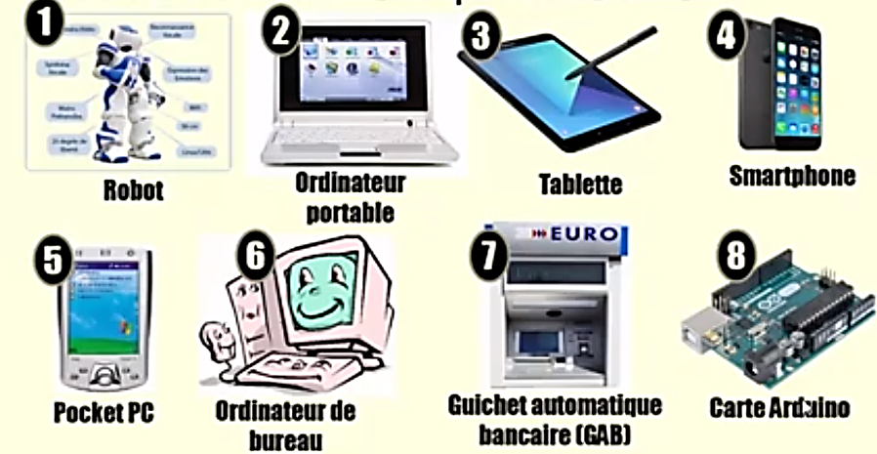
Il y a plusieurs machines et appareils qui peuvent faire le traitement automatique des informations.

Slide 14
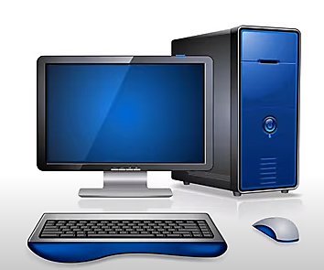
Activité N°4: citer quelques périphériques de l’ordinateur. Est-ce que le matériel à lui seul suffit pour traiter les informations?

Slide 15
Activité 5:

Slide 16
Matériels | Logiciels

Slide 20
conclusion

Slide 21
Conclusion à retenir:

Slide 22
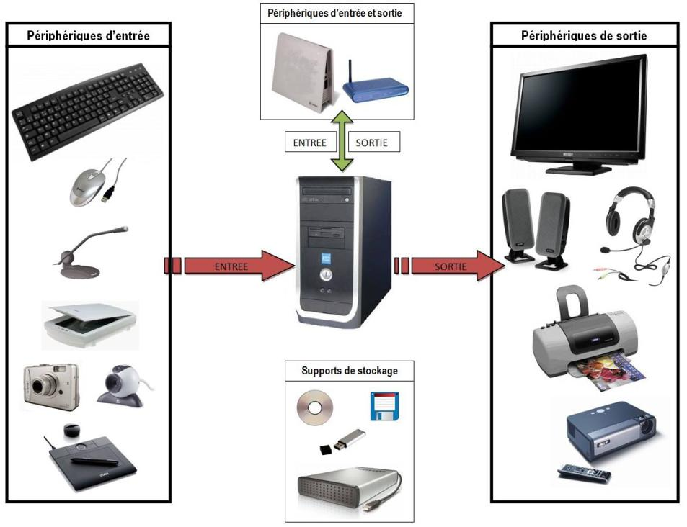
Activité N°5:
Définir un ordinateur? Pourquoi les ordinateurs d’aujourd’hui sont dit multimédia
Discuter les périphériques de l’ordinateur ainsi que le rôle de chacun d’eux.
Donner un schéma fonctionnel de l’ordinateur.

Slide 23
Comment s’appelle ce connecteur?
Port Parallèle
Port série
VGA
PS/2

Slide 24
Parmi les éléments suivants lequel est périphérique de sortie
Unité central
Le microphone
Le scanneur
Lecteur dvd

Slide 25
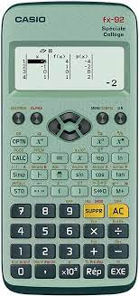
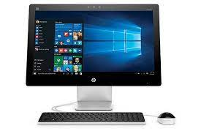
La Différence entre une calculatrice et un ordinateur

Slide 26
ordinateur | calculatrice
Une machine multimédia | Traite les données numériques
Mémoire très importante | Faible capacité de mémoire
Traitement automatisée | Traitement semi automatique
Multitâches | Mono-tache

Slide 27
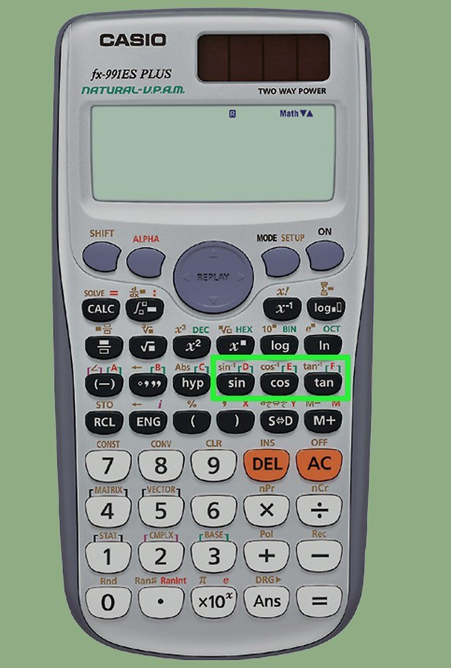
pouvez vous expliquer le principe de fonctionnement d’une calculatrice,
Plus précisément expliquer comment la calculette peut effectuer l’opération 5+4

Slide 28
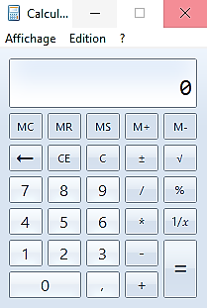
Schéma expliquant le fonctionnement d’une calculette.
Mémoire A
Mémoire B
opérandes
opérateurs
Organe de calcul

Slide 29
Déroulement de l’opération 7+9
Action su clavier | MA | MB | Ecran | Opération organe de calcul
C
7
+
9
=

